Slide 1



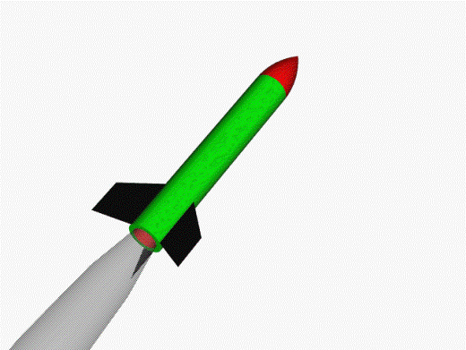

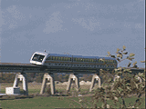
Θερμικές μηχανές

Slide 2


Τι είναι οι θερμικές μηχανές;
Οι θερμικές μηχανές είναι διατάξεις που μετατρέπουν τη θερμότητα σε μηχανικό έργο.

Slide 3
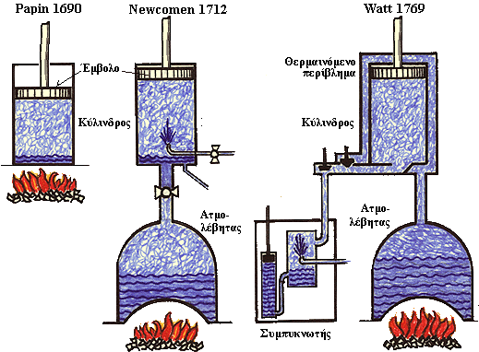
(σύντομη) Ιστορία των μηχανών

Slide 4
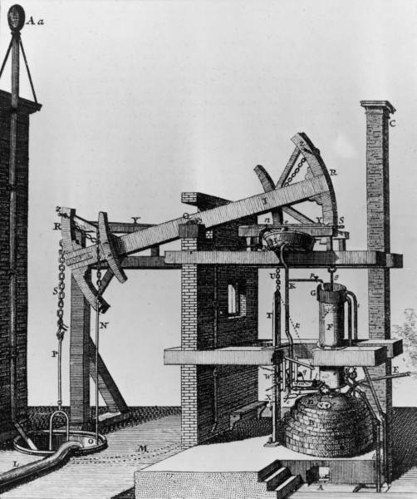
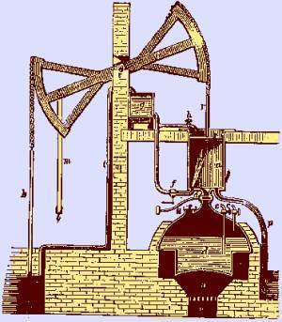
Ατμομηχανή
Thomas Newcomen
(1663-1729)
Ατμοσφαιρική μηχανή του Newcomen (1712)

Slide 5
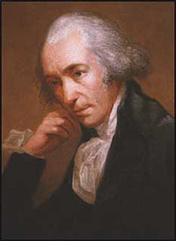
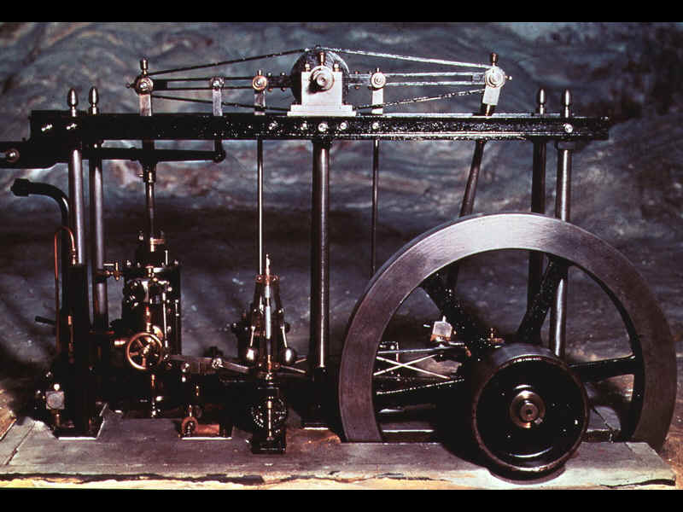
James Watt
1736-1819
Μηχανή του Watt (1769)

Slide 6
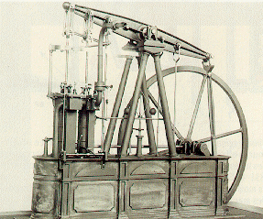
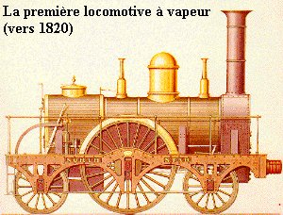

Δικύλινδρη μηχανή ατμού (1814)
Η πρώτη ατμομηχανή
σιδηροδρόμου (1820)

Slide 7
Θερμικές μηχανές
Μηχανές εξωτερικής καύσης
Μηχανές
εσωτερικής καύσης
Το μέσο παραγωγής έργου
δεν είναι το καυσαέριο, αλλά
άλλο στοιχείο π.χ. το νερό
(ατμοστρόβιλοι, ατμομηχανές)
Ως μέσο παραγωγής έργου
χρησιμοποιούν τον αέρα
(κινητήρας αυτοκινήτου,
αεροστρόβιλος αεροπλάνου)

Slide 8
Αρχή λειτουργίας ατμομηχανής

Slide 9




Κύκλος βενζινοκινητήρα 4 χρόνων
Το έμβολο κατεβαίνει, μίγμα βενζίνης-αέρα γεμίζει τον κύλινδρο.
Το έμβολο ανεβαίνει, το μίγμα συμπιέζεται.
Το μίγμα αναφλέγεται, τα αέρια απωθούν το έμβολο προς τα κάτω.
Το έμβολο ανεβαίνει, τα καυσαέρια απομακρύνονται.

Slide 10
Αρχή λειτουργίας θερμικής μηχανής
Θερμή δεξαμενή
Θερμοκρασία Τ_{h}
Q_{h}
Ωφέλιμο έργο W
Q_{c}
Ψυχρή δεξαμενή
Θερμοκρασία Τ_{c}

Slide 11
Παρατηρήσεις
Η μεταβολή στην οποία υποβάλλεται το « υλικό μέσον » από μια μηχανή είναι πάντα κυκλική.
Στην ατμομηχανή το υλικό είναι ο ατμός. Δεξαμενή Υψηλής Θερμοκρασίας είναι ο λέβητας. Δεξαμενή Χαμηλής Θερμοκρασίας είναι ο συμπυκνωτής.
Στις μηχανές εσωτερικής καύσης το υλικό είναι ένα υγρό καύσιμο (π.χ. βενζίνη). Δεξαμενή Υ.Θ. είναι ο κύλινδρος καύσης. Δεξαμενή Χ.Θ. είναι το περιβάλλον.

Slide 12
Απόδοση μιας μηχανής

Slide 13
Συντελεστής απόδοσης (e) μιας μηχανής είναι ο λόγος του ωφέλιμου έργου που προσφέρει η μηχανή προς την ενέργεια που ξοδεύουμε για να λειτουργήσει.
ή

Slide 14
Παρατηρήσεις για τις Ασκήσεις

Slide 15
p
A
B
Γ
T₂
T₁
Δ
T₃
V
Στον υπολογισμό της απόδοσης μιας θερμικής μηχανής
είναι πιο εύχρηστη η σχέση , από τη
σχέση .
.

Slide 16
p
Υπολογίζουμε ό,τι χρειαζόμαστε, δουλεύοντας όπως παρακάτω:
A
B
Γ
T₂
Q_{h} = Q_{AB} + Q_{ΒΓ}
(εισερχόμενη θερμότητα Q_{h}= κάθε θετικό ποσό θερμότητας)
Δ
T₁
T₃
V
Q_{c} = Q_{ΓΔ}
(εκλυόμενη θερμότητα Q_{c}= κάθε αρνητικό ποσό θερμότητας)
Q_{ΔΑ}=0 (αδιαβατική μεταβολή)
και
W_{ωφ} = W_{AB} + W_{ΒΓ} + W_{ΓΔ} + W_{ΔΑ} (ωφέλιμο έργο)

Slide 17
p
Β
Γ
T₃
Α
Δ
T₄
T₁
T₂
V
Η σχέση εξυπηρετεί στις περιπτώσεις που η
κυκλική μεταβολή σε διάγραμμα p – V είναι κάποιο γνωστό γεωμετρικό σχήμα, το εμβαδό του οποίου (αριθμητικά είναι ίσο με το έργο) υπολογίζεται εύκολα.

Slide 18
p
Β
Γ
T₃
Α
Δ
T₄
T₁
T₂
V
Σε αυτή την περίπτωση, υπολογίζουμε ό,τι χρειαζόμαστε, δουλεύοντας όπως παρακάτω:
Q_{h} = Q_{AB} + Q_{ΒΓ} ( εισερχόμενη θερμότητα Q_{h} )
Q_{c} = Q_{ΓΔ} + Q_{ΔΑ} ( εκλυόμενη θερμότητα Q_{c} )
W_{ωφ.} = Ε_{ΑΒΓΔΑ} ( ωφέλιμο έργο )

Slide 19
Χρήσιμη διεύθυνση στο Διαδίκτυο
http://www.animatedengines.com/

